Slide 1
서 훈, 서유진, 최수현
TeamPlus
팀플러스
2017-2 캡스톤 디자인
Notes:
안녕하세요 팀플러스 발표를 맡은 국제학과 13학번 최수현입니다. 저희 조원은 서훈, 서유진입니다.

Slide 2
CONTENTS
TeamPlus?
2. 구현 과정
3. 변동 사항
4. 구현 기능
5. 동작
Notes:
우선 팀플러스가 어떤 프로그램인지 간략히 소개하고 구현 과정과 기능, 변동 사항을 설명하고 실제 동작 순으로 진행하도록 하겠습니다.

Slide 3
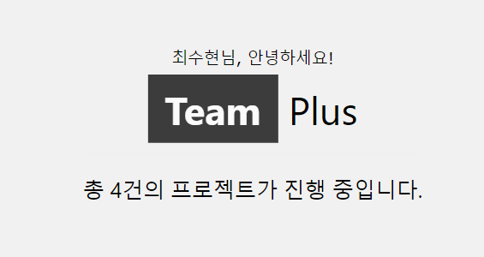

TeamPlus?
팀 프로젝트를 더 편리하고 효율적으로 수행할 수 있도록
자료 업로드, 팀원 모임 시간 탐색, 프로젝트 관리 등의
기능을 제공하는 웹 기반 프로그램입니다
Notes:
저희 조가 만든 팀플러스란 팀 프로젝트를 더 편리하고 효율적으로 수행할 수 있도록 자료 업로드, 팀원 모임 시간 탐색, 프로젝트 관리 등의 다양한 기능을 제공하는 웹기반 프로그램입니다.

Slide 4
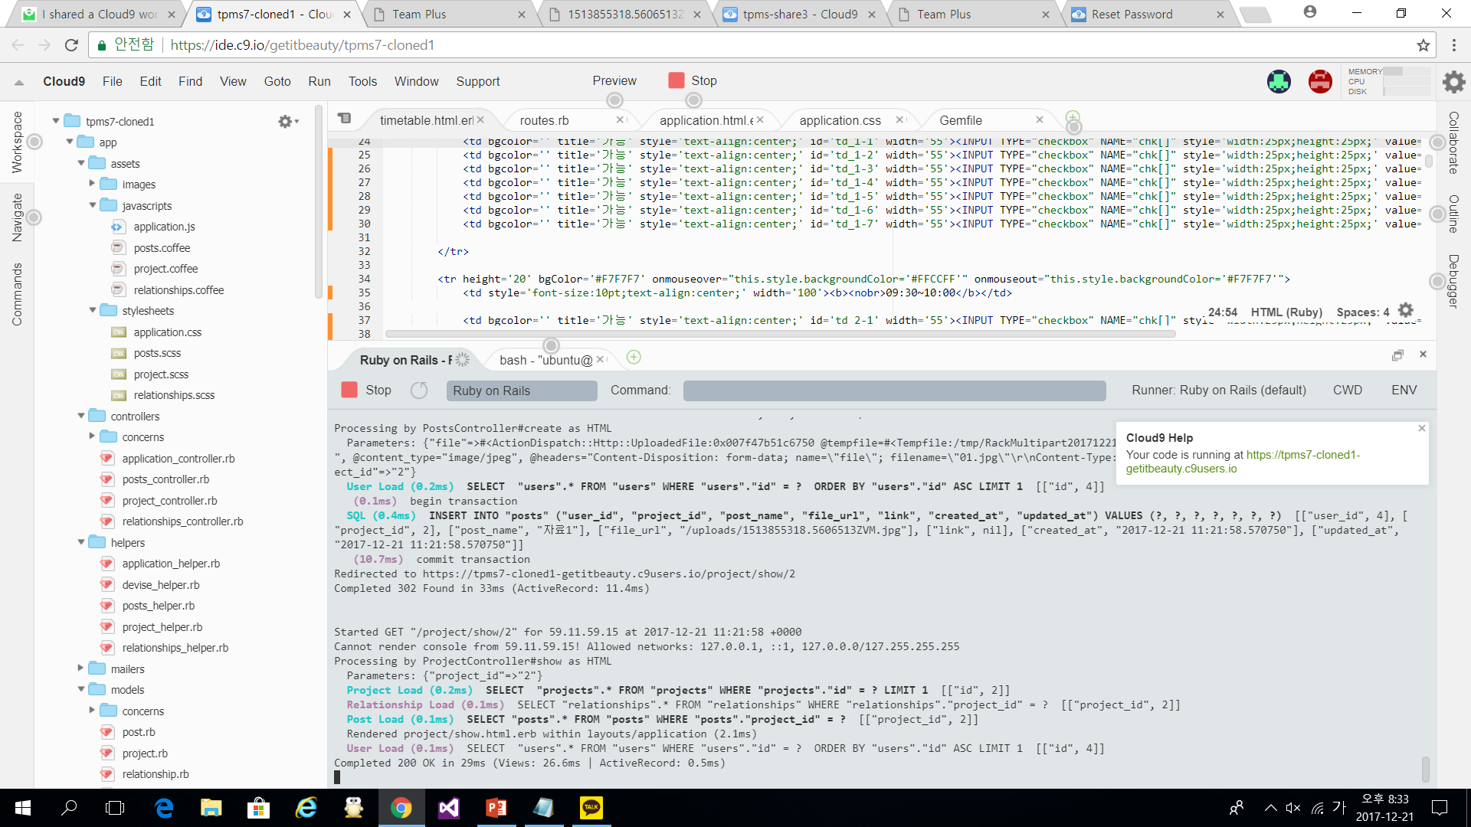
2. 구현 과정_C9
Notes:
구현은 통합개발환경인 C9을 사용했고 언어는 루비를 사용했습니다.

Slide 5
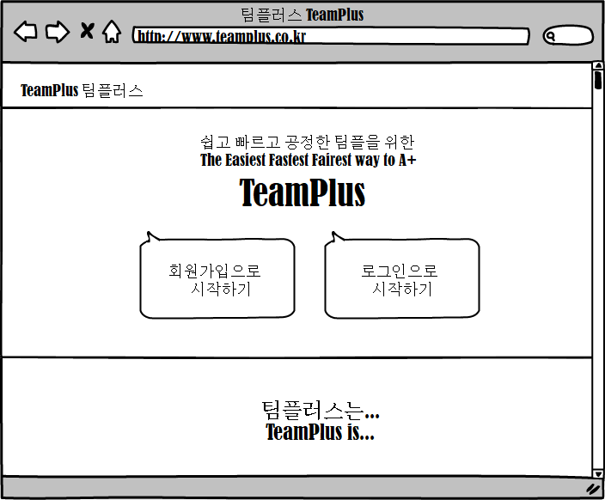
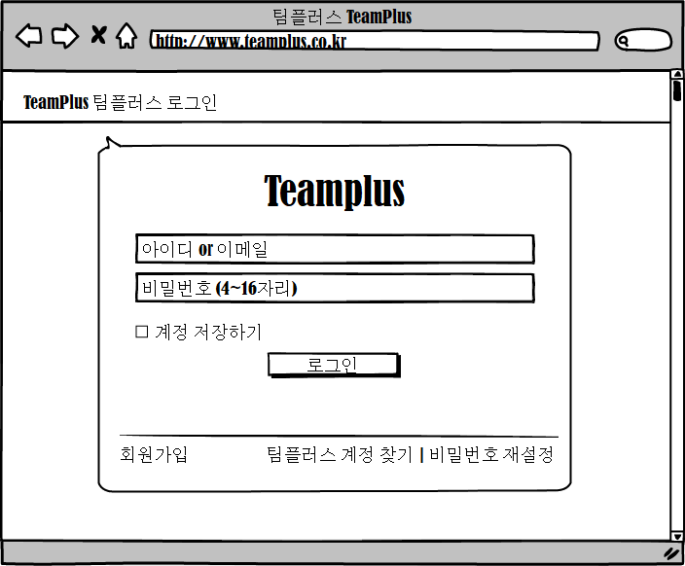
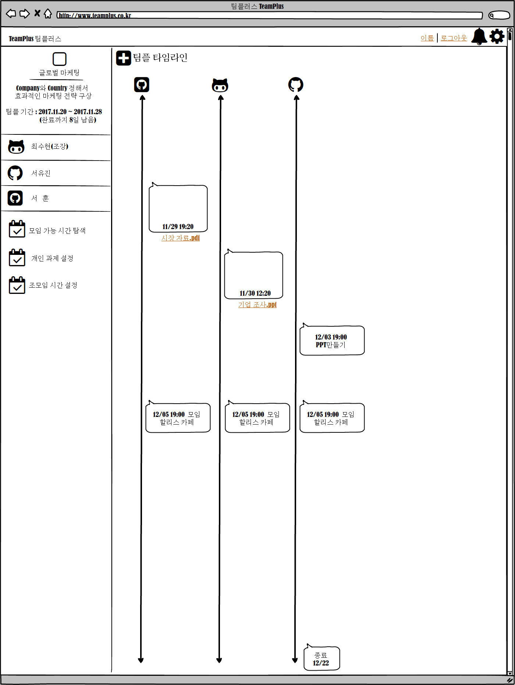
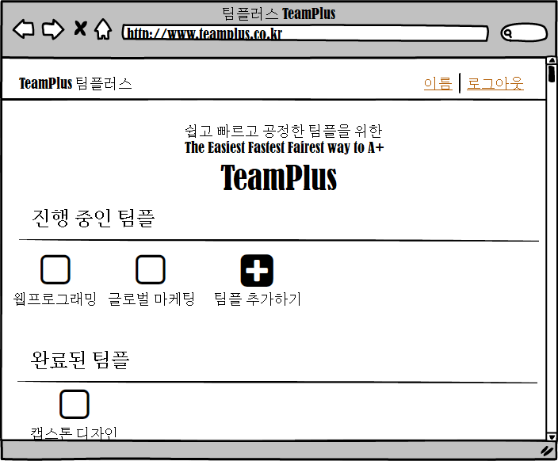
2. 구현 과정_목업
Notes:
이것은 구현하기 전에 만든 간단한 목업 이미지입니다.

Slide 6
3. 변동 사항
대분류 | 중분류 | 기능 설명
공통 | 회원 가입, 로그인 | 유저는 정보를 입력한 뒤 서버로 전송하고, 서버는 해당 데이터를 저장한다.
 | 최종 프로젝트 결과 열람 | 완성된 팀 프로젝트 자료의 열람 여부를 결정, 유저가 원하는 프로젝트 검색하면 서버가 결과 출력, 열람을 위한 결제 시스템
유저 (팀원) | 팀 프로젝트 참여 | 팀 프로젝트의 기본 정보를 입력 새로운 프로젝트를 생성, 해당 프로젝트의 코드 번호를 통해 유저가 해당 팀 프로젝트에 참여한다.
 | 팀 프로젝트 진행 (목표 설정&과제업로드) | 팀 프로젝트의 세부 공동 목표 및 개인 과제 설정하고, 서버에 과제 업로드 한다.
서버 | 공통 가용 시간 탐색 | 팀원들이 등록한 가용 시간을 분석하여 팀플이 가능한 시간을 출력해준다.
 | 팀 프로젝트 관리 (푸시알림) | 유저가 설정한 공동 목표 및 개인 과제의 마감 기한에 푸시 알람 기능을 제공한다. 목표가 시간 내에 달성되었는지 여부 분석한다.
 | 최종 팀 프로젝트 보고서 제공 | 팀 프로젝트 관리 시 저장했던 정보를 바탕으로 각 팀원의 기여도와 참여도를 반영한 최종 보고서를 제공한다.
Notes:
구현을 하면서 몇 가지의 변동 사항이 생겼는데요, 핵심 기능이었던 회원 가입과 로그인, 팀프로젝트 참여, 자료 업로드, 보고서 제공 등의 기능은 구현했지만 몇 가지 기능은 구현하지 여러 가지 한계로 구현하지 못했습니다.

Slide 7
3. 변동 사항
◦ 개인 과제 설정 기능
(개인 과제 내용, 마감 기한 설정 기능)
- 개인 과제 달성 여부를 판단하기 어려워 이 기능은 구현하지 않음
◦ 과제 푸시 알람 기능
(개인 과제 마감 기한까지 완료가 안되었을 때 푸시 알람 을 제공하는 기능)
- 웹 기반 프로그램으로 푸시 알람 기능을 제공하지 않음
◦ 최종 프로젝트 결과 열람 기능
(각 유저들의 최종 자료를 사고 팔 수 있는 기능)
- 제공하지 않음
Notes:
구현하지 못한 기능으로는 우선 개인 과제 설정 기능입니다. 각자 팀원의 개인 과제와 내용 마감 기한을 설정하는 기능이었는데, 부여된 개인 과제를 달성했는지 컴퓨터가 판단하기가 어려워 구현하지 않았습니다.
그 다음으로 과제 푸시 알람 기능입니다. 이 기능은 개인 과제가 마감 기한까지 완료되지 않았을 때 푸시 알람을 제공하는 기능인데 위에 개인 과제 설정 기능을 구현하지 않았을뿐더러 웹기반 프로그램이라 푸시 알람 기능이 없어서 구현하지 못했습니다.
마지막으로 최종 프로젝트 결과를 열람할 수 있는 기능입니다. 이 기능은 각 유저들의 최종 자료를 사고 팔 수 있는 기능인데요, 이 기능도 구현하지 못했습니다.

Slide 8
4. 구현 기능
1. 공통_ 회원가입, 로그인(SDD)
설명 | 회원가입 폼을 제공하고 입력받은 회원 정보를 서버에 전송, 해당 데이터 테이블에 획득한 데이터 저장
입력 | 기본 회원 가입 정보, 조모임 가능 시간
출력 | -
상세요구사항 | SRS-F-001 | 회원가입 폼 작성 후 서버에 전송
 | SRS-F-002 | 획득한 정보를 데이터베이스에 저장
설명 | 로그인 폼을 제공하고 입력받은 정보를 서버에 전송, 해당 데이터 테이블에 획득한 데이터 저장
입력 | 로그인 정보 (아이디, 패스워드)
출력 | 사용자 계정 페이지 or 로그인 오류 페이지
상세요구사항 | SRS-F-003 | 로그인 폼 작성 후 서버에 전송
 | SRS-F-004 | 획득한 정보를 데이터베이스와 비교 후 결과 출력

Slide 9
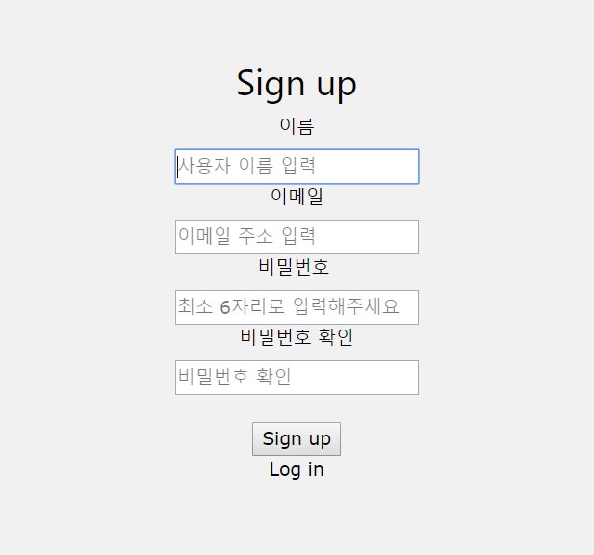
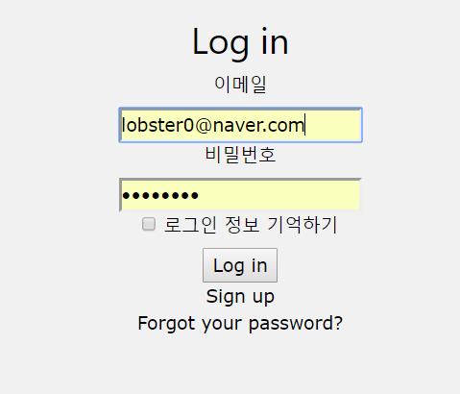
4. 구현 기능
1. 공통_ 회원가입, 로그인

Slide 10
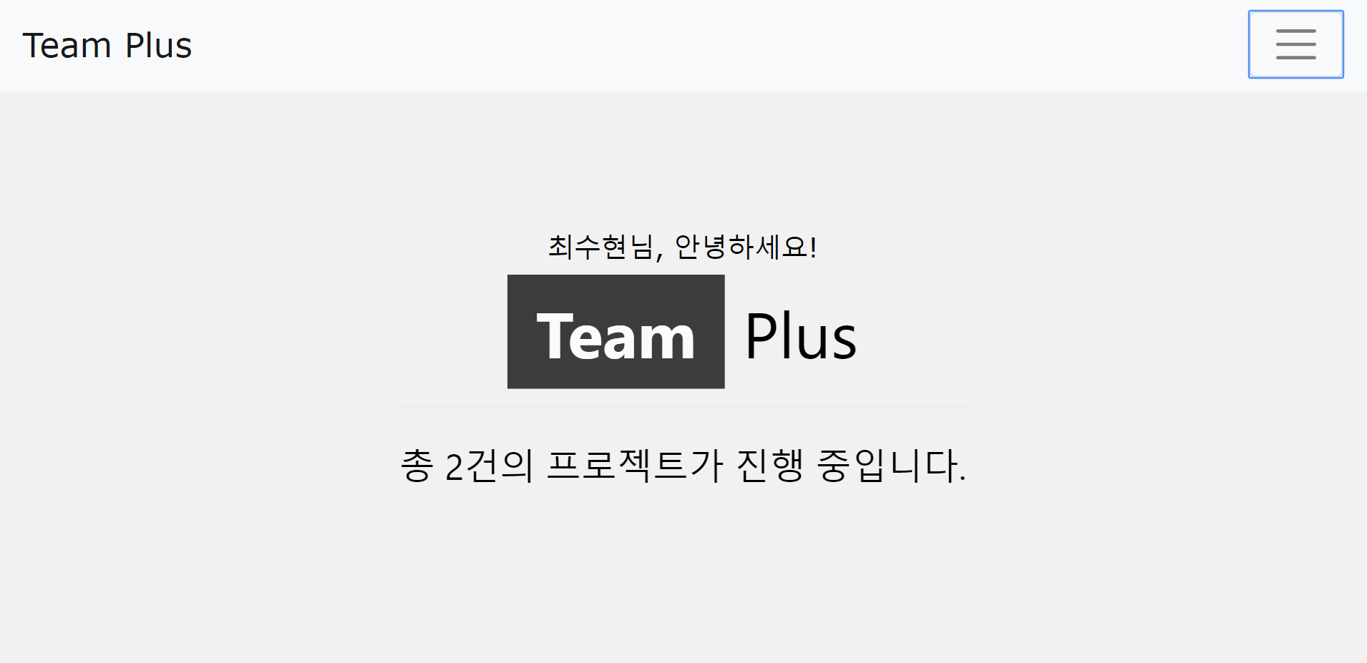
4. 구현 기능
1. 공통_ 회원가입, 로그인

Slide 11
4. 구현 기능
2. 유저_ 팀 프로젝트 참여 및 초대(SDD)
설명 | 참여할 프로젝트 정보를 입력하여 새로운 팀 프로젝트를 생성, 생성된 팀 코드를 입력하여 팀원으로 추가
입력 | 팀 프로젝트 정보 및 팀 코드
출력 | 새로운 프로젝트의 view 페이지
상세요구사항 | SRS-F-007 | 팀 프로젝트 생성 폼으로 정보 획득 및 저장
 | SRS-F-008 | 유저가 참여하고자 하는 팀 코드를 획득, 서버로 전송하여 팀원으로 등록

Slide 12
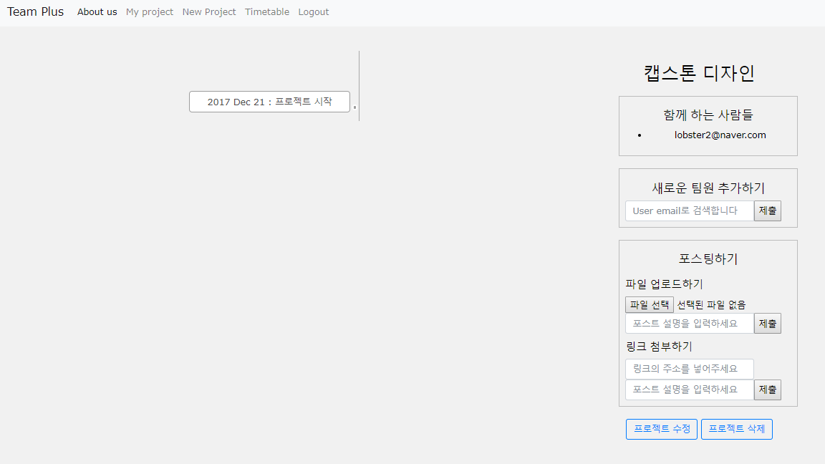
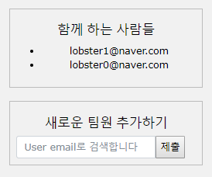
4. 구현 기능
2. 유저_ 팀 프로젝트 참여 및 초대

Slide 13
4. 구현 기능
3. 서버_ 공통 가용 시간 탐색(SDD)
설명 | 팀원들이 등록한 가용 시간(오프라인 모임이 가능한 시간)을 분석하여, 가장 많은 팀원이 참석할 수 있는 팀플이 가능한 시간을 출력해준다.
입력 | 가용 시간 (재)입력, 분석 요청
출력 | 분석 결과
상세요구사항 | SRS-F-011 | 가용 시간 입력
 | SRS-F-012 | 가용 시간 교집합을 분석하여 모임 가능 시간 분석

Slide 14
4. 구현 기능
3. 서버_ 공통 가용 시간 탐색

Slide 15
4. 구현 기능
4. 서버_ 팀프로젝트 관리, 자료 업로드(SDD)
설명 | 팀 프로젝트 관련된 정보를 저장 및 관리
입력 | 팀 정보, 세부 공동 목표 및 개인 과제 설정 내용, 업로드 된 자료
출력 | 분석 결과, 푸시 알림
상세요구사항 | SRS-F-013 | 개인 과제의 업로드 여부로 목표 달성 여부 판단
 | SRS-F-014 | 마감 기한에 따른 개인 과제 푸시 알림
 | SRS-F-015 | 업로드 된 자료 서버에 저장 및 관리 (‘작성자_날짜_내용요약’으로 폴더 이름 자동 변경)

Slide 16
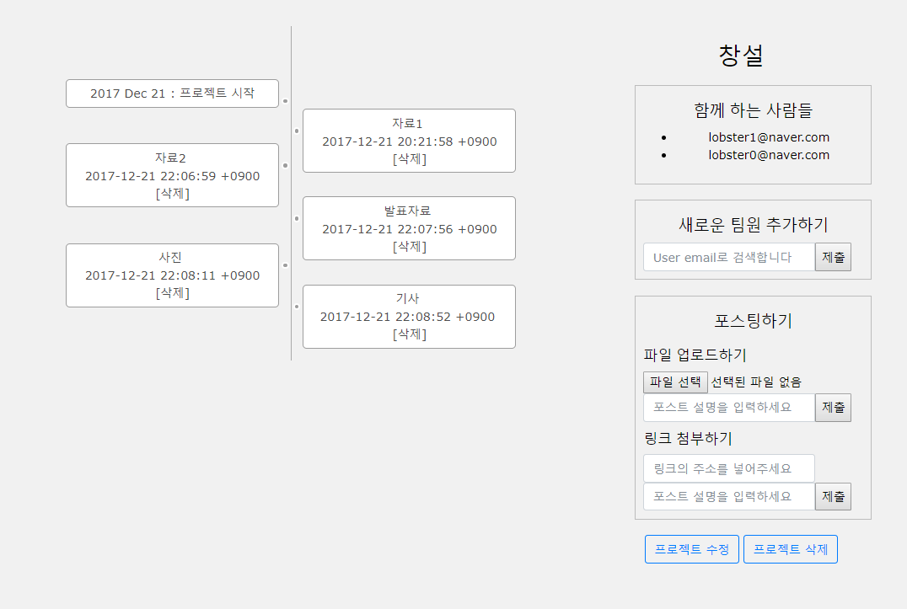
4. 구현 기능
4. 서버_ 팀프로젝트 관리, 자료 업로드

Slide 17
4. 구현 기능
4. 서버_ 최종 팀 프로젝트 보고서 제공(SDD)
설명 | 팀 프로젝트 관리에 저장된 자료를 분석하여, 프로젝트의 달성도와 개개인의 참여도를 포함한 최종 팀 프로젝트 보고서를 제공한다.
입력 | 유저의 최종 보고서 요청 여부
출력 | 최종 보고서
상세요구사항 | SRS-F-016 | 프로젝트 전체의 완성도, 각 회 별 세부 목표 달성도 분석 및 통계, 개인 과제 개수 및 수행 정도 분석
 | SRS-F-017 | 미리 작성된 분석 및 통계 보고서의 데이터 변경 후 출력

Slide 18
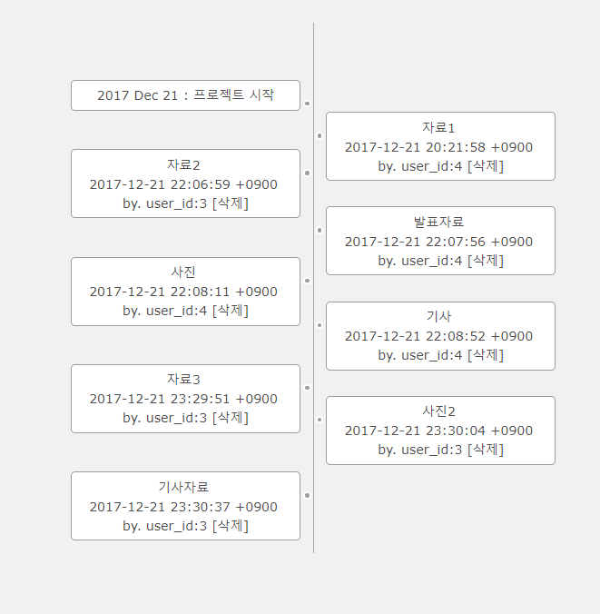
4. 구현 기능
4. 서버_ 최종 팀 프로젝트 보고서 제공

Slide 19
5. 동작

